Slide 1
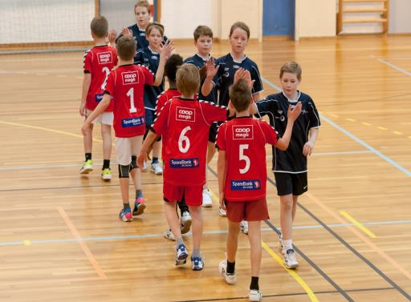
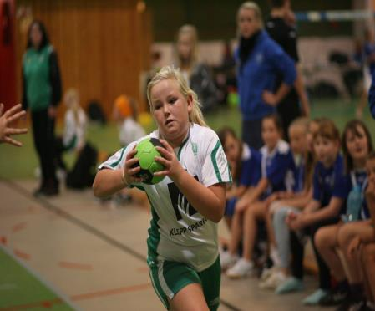









SESONGEN 2019-2020 Velkommen!
Notes:
Presentasjon av ansatte og arbeidsoppgaver

Slide 2
Regionstinget 2020
9. Til 10. mai 2020 i Stavanger
Følg med for frister og påmelding. Vi ønsker at flest mulig deltar.
Notes:
Det er frister for å nominere styremedlemmer, saker og påmelding.

Slide 3
Tema for møtet:
Nyheter og viktig informasjon for sesongen 2019/2020
Aktivitetsserie 9-11 år Herunder kort innføring 5èr håndball
Seriespill øvrige klasser
Elektroniske søknader
Trener-, dommer,- klubb- og spillerutvikling
Spørsmålsrunde
Spør gjerne underveis, dersom det er noe du lurer på!
Tidsrammen er max 1,5 timer i plenum.
Terminlistene offentliggjøres 6.september
Notes:
Hovedbudskap. Stor aktivitet!!
Videoer fra klubbhuset.

Slide 4
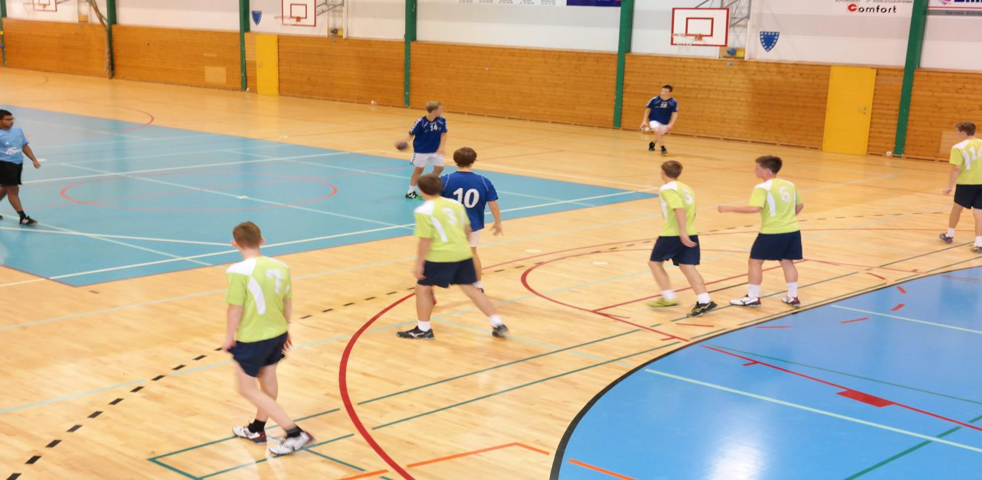

Hovedoppgaver
Arrangement
Klubb-utvikling
KAMPEN
Dommer-utvikling
Klubb- huset
Anlegg
Kurs og utdanning
Notes:
KAMPEN er alltid det viktigste. Hele aktiviteten vår er tuftet på at det spilles ulike typer kamper gjennom sesongen. Det er kjerneaktiviteten.
Stor aktivitet i den primære virksomheten.
Seriespill for aldersbestemte klasser og divisjonsspill til og med 3. div.
Støtte og hjelp til klubbene

Slide 5
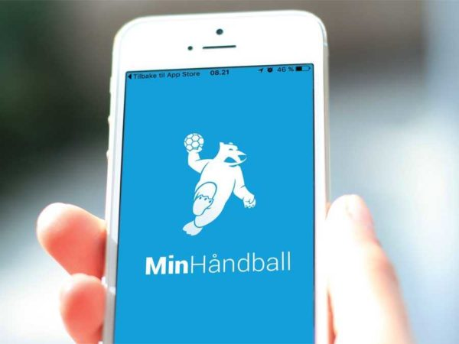
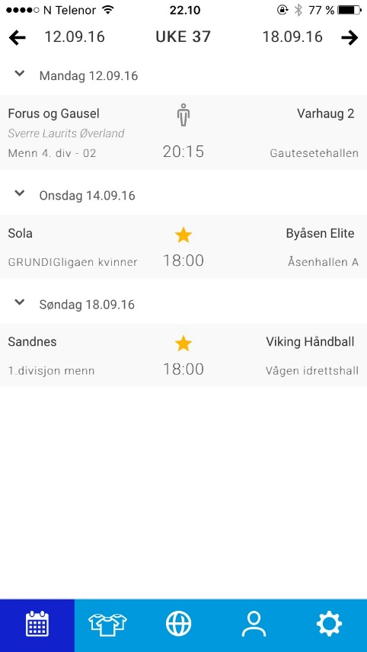
Min håndball
Last ned oppdatert app
Følg dine lag på telefonen
De lagene hvor du har en rolle
De lagene som du har lyst til å følge med på
Brukerveiledning på www.handball.no
Notes:
”Dine lag” er lag hvor du har en funksjon som er registrert i SA. Her må funksjonen avsluttes for å fjerne laget.
”Lag du følger” er lag du har markert at du har lyst til å følge med på. Her kan du velge laget og klikke på stjernen øverst i høyre hjørne for å ta vekk laget.

Slide 6
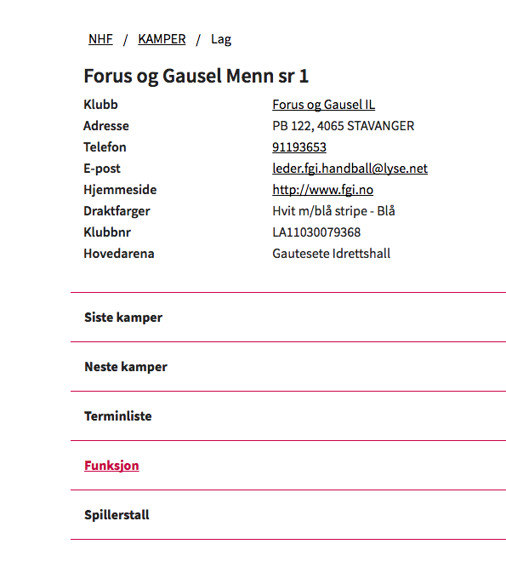
Kontaktinfo til lag (SA)
Viktig for en god gjennomføring av sesongen at det er mulig å få kontakt med de personene som har ansvar for lagene.
Krav om registrering av to personer pr lag ved påmelding.
Registreres i SportsAdmin (SA)
Kontaktinfo til laget.
Registrering av trener, lagleder og kampansvarlig for laget. Registreres som ”Funksjoner” til laget i SA. Deres kontaktinfo vil fremkomme på laget.
Kontaktinfo til laget
Funksjoner
Notes:
(Vi bruker ikke tid på hvordan, men presiserer viktigheten av å registrere kontaktinfo.)
Kontaktinfo til laget – her arves klubbens opplysninger om ikke annet er registrert.
De personene du skal snakke med ligger under Funksjoner på laget. Er videre avhengig av at personene har oppdatert opplysningene som ligger på Min Idrett.
Brukerveiledning på handball.no
(Skjermbildet er det du får frem ved å klikke på et lag i tabell eller terminliste.)

Slide 7
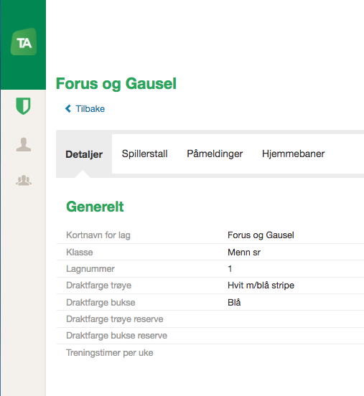
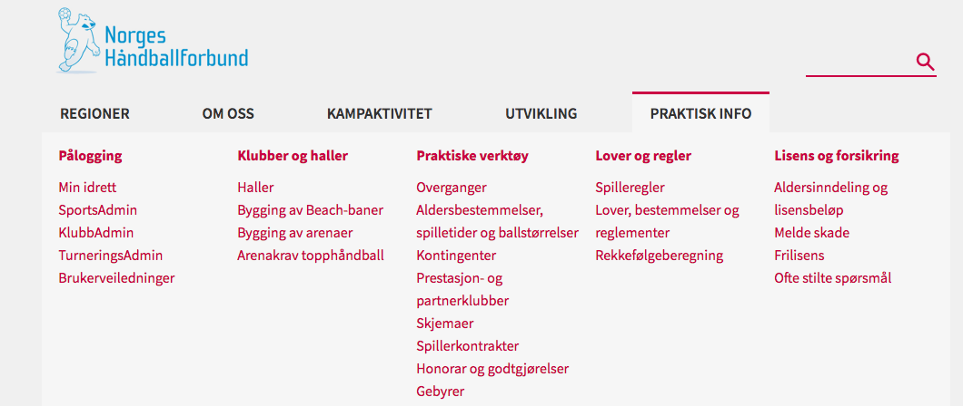
Registrer spillerstall (TA)
Alle lag må registrere spillerstall fra 12 år og opp
Raskt å legge inn spillere på kamprapport
Gjøres i TA fra «Mine lag» – «spillerstall»
- «legg til eksterne» eller «Hent fra annet lag»
Brukerveiledning på handball.no
Kan kopiere spillerstall fra et helt lag
Kan gjøres av
Lagleder
Trener
Kampansvarlig for laget
Notes:
Registrering av spillerstall er et krav for at man skal kunne bruke elektronisk kamprapport.
Gjør jobben med å legge inn spillerstallen én gang. Deretter er det bare å plukke de spillerne og lederne som du skal ha med til den enkelte kamp.
Brukerveiledning på handball.no. Praktisk info -> Påloggong→ Brukerveiledninger. Hvis klubbleder ikke legger utløpsdato, så blir de værende til de blir manuelt fjernet.

Slide 8
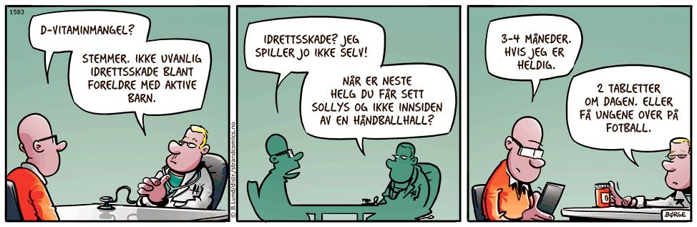
Elektronisk kamprapport
Det skal føres elektronisk kamprapport/Standard LIVE versjon fra og med 12 klassen.
Standard LIVE versjon viser ikke offentlig på internett for 12-14 år
Vil kunne følge kampene på Håndball-LIVE fra og med 15 års klassen
Resultat og statistikk oppdateres automatisk når kampen avsluttes
Krav om at kamptropp er registrert senest dagen før kampdag
Lagledere redigere draktnr og kaptein i app’en
Notes:
Standard live føring fra 12 år og opp. 12-14 ikke offentlig.

Slide 9
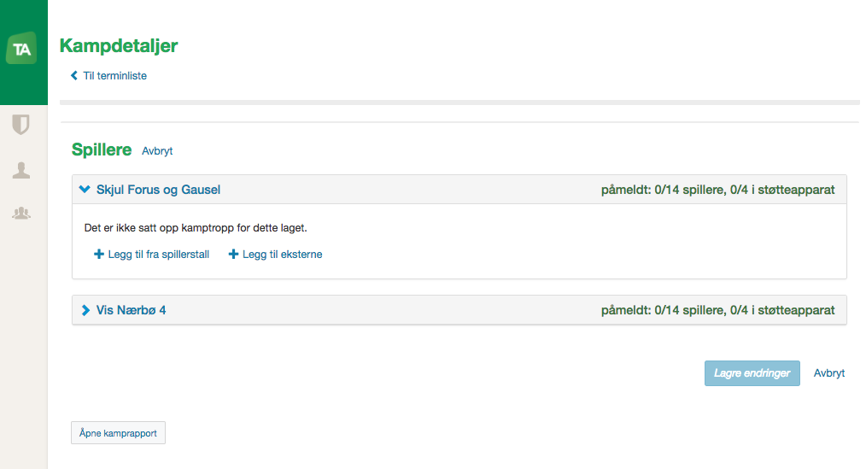
Registrer kamptropp (TA)
12 år – 3.div senior:
Legg inn kamptroppen siste virkedag før kampen
Lagleder og Trener kan legge inn kamptropp fra appen Min Håndball
Lagleder, Trener og Kampansvarlig kan legge inn kamptropp fra TA.
Notes:
Når spillerstallen er registrert, er det raskt og enkelt å legge til spillere og ledere i kamptroppen.
Merk at Lagleder og Trener kan gjøre dette fra Appen.
Detaljert brukerveiledning på handball.no.

Slide 10
Kamprapport - Papir
Brukes i de seriene hvor det ikke føres elektronisk kamprapport
9-11 år: kun kampbekreftelse, lagleder signerer.
Rapporten mailes Regionen.
Registrere mål
Vi ønsker ikke at det brukes måltavle for 9 og 10 åringer på liten bane.
For 11 årsklassen og 10 årsklassen på stor bane/kortbane er det opp til arrangøren om en ønsker å registrere mål under kampene.
Notes:
Kamprapporten skannes som pdf-fil og sendes inn. Sørg for at den er leselig!
Ikke send som bildefil. Dårlig lesbarhet og svært tidkrevende å skrive ut.

Slide 11
Barnehåndball 6-12 år
 | Organisering: Minihåndball |  |  | Organisering: Aktivitetsserie |  |  | Seriespill
Spillform | 6 år | 7 år | 8 år | 9 år | 10 år | 11 år | 12 år
7èr håndball |  |  |  |  |  |  | Øvet og breddenivå
6ér håndball |  |  | ( |  | Etter nyttår | Øvet og bredde nivå
5èr håndball Kortbanehåndball |  |  |  |  | Etter nyttår
4èr håndball | Blandede lag | Jente- og guttelag | Jente- og guttelag | Jente- og guttelag | Jente- og guttelag Før nyttår
 | Organisering: Minihåndball |  |  | Organisering: Aktivitetsserie |  |  | Seriespill
Spillform | 6 år | 7 år | 8 år | 9 år | 10 år | 11 år | 12 år
7èr håndball |  |  |  |  |  |  | Øvet og breddenivå
6ér håndball |  |  | ( |  | Etter nyttår | Øvet og bredde nivå
5èr håndball Kortbanehåndball |  |  |  |  | Etter nyttår
4èr håndball | Blandede lag | Jente- og guttelag | Jente- og guttelag | Jente- og guttelag | Jente- og guttelag Før nyttår
Notes:
Barnehåndball omfatter aldersgruppene 6-12 år. Tidligere 6-11 år.
Det gjøres ingen endringer på spilltilbudet for 12 åringer, det er fortsatt lov med tabeller, da spillerne blir 13-år i løpet av året som vårsesongen spilles.

Slide 12
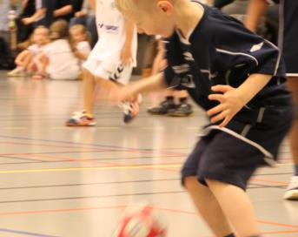
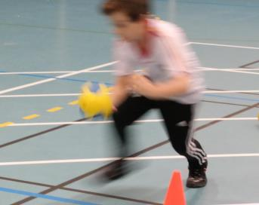
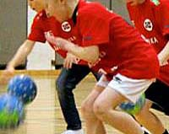
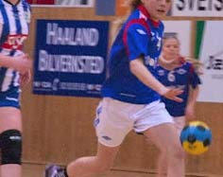
Barnehåndball 6-12 år
Minihåndball 6-8 år | Aktivitetsserie 9 år | Aktivitetsserie 10 år | Aktivitetsserie 11 år
4 spillere på banen. Målvakt med i angrep. Liten bane. Ballstørrelse 00 Myk ball | 4 spillere på banen. Målvakt med i angrep. Liten bane. Ballstørrelse 00 | 4 arrangement på liten bane. 4 arrangement på stor bane/kortbane Ballstørrelse 0 | 6 spillere på banen. Full bane. Nedsenket tverrligger. Ballstørrelse 0.
12-åringer spiller ordinært seriespill
Notes:
Barnehåndball er felles betegnelse for all aktivitet for aldersgruppen fra 6 til 12 år.
I denne delen av håndballen skal det ikke telles mål og registreres resultater og det føres ikke tabeller.
Detaljer for hver aldersgruppe følger.
NB! Ny myk ball for 6- og 7-åringer. Bedre skuddteknikk, ikke så vondt å stå i mål. (se egen plakat)
8-åringer vanlig ball.
6-åringer blandet. Gutter og jenter på det samme laget.
7 og 8-åringer: Delt i rene gutter og jenteklasser. Har du ikke nok spillere til rene lag, meldt på i den klassen du har flest spillere i.
Aktivitetsserie
9-åringer: 4 NY ballstørrelse 00.
Spiller 4 mot 4. Mange lykkes på liten bane. Flere scorer mål, ikke bare de beste. Andre regioner tilbyr 6’er håndball. Uaktuelt i SørVest.
10-åringer: Halvt år liten bane, så stor bane og 6’er håndball med nedsenket tverrligger.
Har tidligere hatt mange og lange diskusjoner om 10-åringene skal spille 4 mot 4 på liten bane, eller 6 mot 6 på stor bane tilsvarende 11-åringene.
Regionens faglige vurdering, med støtte fra bl.a landslagssjef Thorir Hergeirsson, har vært at 10-åringene får den beste utviklingen ved å spille på små flater.
Samtidig har Norges Håndballforbund sagt at 10-åringene skal spille på stor bane.
En del har også argumentert for at spesielt gutter som har spilt noen år, har «vokst ut» av den lille banen.
SYNES VI HAR EN GOD LØSNING DER SPILLERNE FÅR LOV TIL BEGGE DELER I LØPET AV SESONGEN.
11-åringer: Stor bane, 6’er håndball med nedsenket tverrligger. 0’er ball
Bidrar til bedre skuddteknikk
Og en reell mulighet for at målvakt skal kunne redde skudd
12-åringer: Ordinært serietilbud, som i ungdomshåndballen
I ALL BARNEHÅNDBALL TAS DET UTKAST FRA MÅLVAKT ETTER SCORINGER!

Slide 13
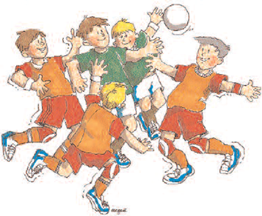
Hvordan fungerer Aktivitetsserien?
Lagene inndelt i puljer. Geografiske hensyn.
7 spilledatoer.
Kamper kan ikke omberammes.
Spiller 2 eller 3 kamper hver gang.
Møter samme lag 2 ganger i løpet av sesongen.
Flere lag fra klubben i samme pulje?
Ta kontakt med de andre lagene for å bytte motstander.
Gjøres internt og skal ikke meldes til regionen.
Nytt oppsett blir ikke publisert på nett.
Notes:
Kampene er som et ordinært puljeoppsett der man møter hvert lag 2 ganger. Dersom man er flere lag fra samme klubb i en pulje blir det noen interne kamper. Disse kampene kan flyttes. Ta kontakt med de andre lagene i puljen og flytt kampen selv! Regionen har ikke kapasitet til å endre oppsettet på nett. Vi ønsker heller ikke å motta beskjed om at disse kampene er endret!

Slide 14
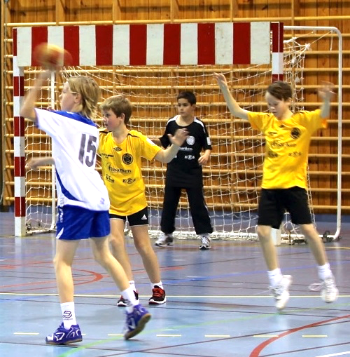
Aktivitetsserie 9-11 år
Meld på mange lag. Påmelding åpen hele året.
PÅ TRENING
Mestring + Glede = Trivsel
Skap stor aktivitet.
Mye teknisk trening.
Bruk ball i ”alle” øvelser.
Mestringsfokus fremfor resultatfokus.
SPILLE forsvar, ikke STÅ i forsvar.
Barnehåndballsidene
J/G11 Øvet eller Bredde?
Ett toppet lag eller to jevne?
Notes:
Meld på mange lag: Viktig at alle får mye spilletid. Kan bruke de samme spillerne på flere lag., dersom du har litt få
Vent med å melde av lag til du har forsøkt. Kommer det nye spillere, MELD på flere lag!
Skap stor aktivitet: unngå lange køer. Bruk ballen mye!
Stasjonstrening. Dele i mindre grupper. Enklere å tilpasse vanskegraden ut i fra hvem som er på stasjonen.
Fokuser på mestring, glede og trygghet. Gi ros for prestasjon, fremgang og utvikling! Ikke resultat.
Mange har vært på Minihåndballkurs: Ta frem igjen heftet med øvelser!
Se sidene om barnehåndball for å få tips
Bruk barnehåndballsidene for tips til øvelser, informasjon osv.
J/G11: Skal vi velge øvet eller bredde?
Selv om man ikke teller mål har man en formening om hvor man står i forhold til andre lag. Viktig at alle spillere får utfordringer på sitt nivå, slik at det ikke oppleves for lett, men heller ikke for vanskelig! Viktig å ha noe å strekke seg etter, samtidig som muligheten for at mange lykkes er til stede.
Mange spillere med ulik kompetanse: meld på i både øvet og uøvet.
Hvor melder vi på lag?
Mestring + Glede = Trivsel
Det skal være gøy. Jevne kamper er kjekkest!
Barneidrettsbestemmelsene – konkurrere på egne premisser.
Topping av ett lag eller to jevne lag?
Vi ønsker to jevne lag

Slide 15
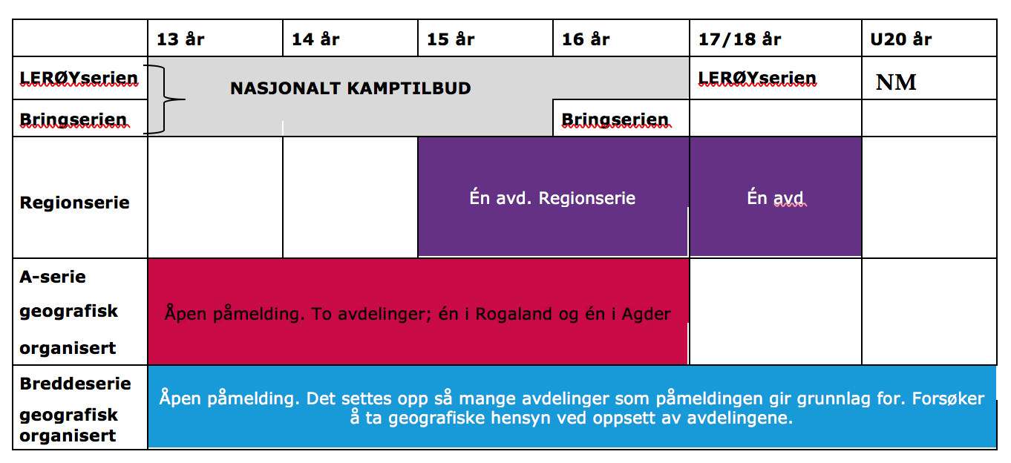
Ungdomshåndball 13-20 år
Notes:
Hensikten er å få flest mulig jevne og spennende kamper som gir utvikling og utfordringer for alle.
Fra og med 15 årsklassen er det tilbud om regionsserie hvor man møter lag i hele regionen. Gir muligheter for kjekke turer i løpet av sesongen.
A-seriene og Regionseriene er ment å være serier som skal gi de beste lagene et best mulig sportslig kamptilbud.
Breddeseriene skal være et kamptilbud for de nest beste lagene. Det er ikke intensjonen med Breddeseriene at de beste lagene skal bruke den som en treningsarena for sine beste spillere.

Slide 16
Jenter U20
Vi opprettholder breddetilbud for Jenter U20 Agder. Bakgrunnen for dette er «flere ungdommer lenger». Vi ønsker at flere skal ha muligheten til å fortsette med ungdomslag.
Vi er endelig i gang i Rogaland også, men trenger minst to lag til.

Slide 17
Spill på flere lag i ungdomshåndballen
Dersom en klubb har to lag i samme avdeling skal det være separate spillerstaller.
NB: Totalbelastningen. Max 5 kamper pr uke.
En spiller kan bevege seg fritt mellom to lag på forskjellige nivå.
Fra A nivå til Breddenivå
Fra Breddenivå til A nivå
Viktig at spillerne brukes fornuftig og at kampene blir en kjekk opplevelse for eget lag og motstandere.
Notes:
Utvalg er satt ned, og de skal se grundig på konsekvenser/Skade
Ekstrem belastning på de beste spillerne i perioder.
Kombinert med VGS opplæring. Utfordringen er at du må pushe for å bli god, samtidig som du ikke må pushe for mye.
Gradvis økning av treningsbelastning/kamper. Max 5 kamper pr uke.

Slide 18



Sammensatte lag
Hvorfor sammensatte lag?
Større treningsgruppe
Unngå trekking
Beholder klubbtilhørighet
Mangler laget ditt spillere? Sjekk om det er andre lag som er i samme situasjon.
Sammensatte lag er enkelt å få godkjent via elektronisk søknad (som er nytt for året).

Slide 19
Omberamminger (flytting av kamp)
Tre typer
Endringer i forbindelse med høring av terminlister og en uke i desember. Regionen har ansvar for dommere. Ikke gebyr.
Endring mer enn 7 dager før kamp, ikke gebyr, men den som omberammer må skaffe og betale dommere.
Endringer mindre enn 7 dager, gebyr 750 kr, den som omberammer må skaffe og betale dommere.
Kamper i Minihåndball og Aktivitetsserien kan ikke omberammes.
Omberamminger i 3. divisjon og Regionsseriene: Lokale kamper kan omberammes på vanlig måte, men doble bortekamper kan ikke omberammes. (unntak i høringsperiode før sesongstart)

Slide 20
Omberamminger (flytting av kamp)
Siste frist for omberamming er kl 12:00 siste virkedag før opprinnelig kamptidspunkt.
Søknad om alle endringer må registreres i TA.
Avtal med motstander og sjekke at det er ledig halltid. Dersom kamper plasseres utenfor åpningstid vil noen haller fakturere laget for dette. Skriv gjerne en kommentar i omberammingssøknaden om at dere har klarert med hallen at kampen kan spilles utenfor åpningstid.
Banedagbok – sjekk ledig halltid.
Informer dommer om at kampen er omberammet
Nytt tidspunkt for kamp må avtales før kampen skulle vært spilt. Dersom vi ikke får beskjed om nytt tidspunkt før kampen skulle vært spilt, vil laget bli registrert med «ikke møtt».
Notes:
Merk at det innføres en siste frist for omberamminger, kl 12:00 siste virkedag før opprinnelig kamptidspunkt. Det betyr at alle kamper som er terminfestet til helgen, senest kan omberammes fredag kl 12:00. Dersom det ikke gjøres, blir det ”ikke møtt”.
Viktig for å få en likebehandling og gode vilkår for arrangement og dommere.
Det hender at kamper må flyttes. Hvordan kan vi gjøre det?
Les reglene for omberamming på Regionens hjemmeside.
Kan ikke omberamme kampen etter at den skulle ha vært spilt.
Husk at en kan omberamme kamper innenfor regionen inntil 7 dager før terminfestet kamp (etter disse dagene kan man fremdeles omberamme, men gebyr på 700,-).
Husk å si noe om dommere… når det gjelder omberamming av kamper. Betale dommere.. De som har omberammet… både for kamp, kjøregodtgjørelse.
Kampprotokoller sendes på egen epost. Kamprapport.rsvn@handball.no
Husk: Enhver kamprapport som ikke blir sendt inn kan ilegges et gebyr på kr 400.
Obs! I 2. og 3. divisjon er det vanskelig å få omberammet kamper.

Slide 21
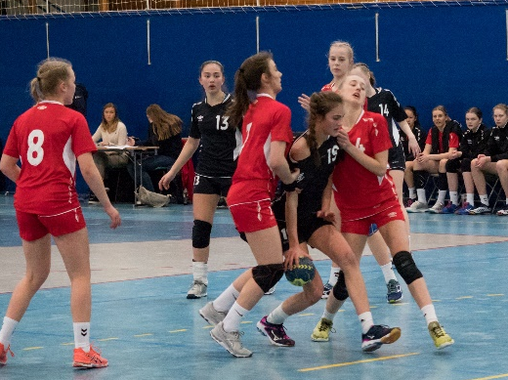
Spillerutvikling i Region SørVest
Vi ønsker å ha gode treningsmiljø i alle klubber og på alle lag
Hva betyr gode treningsmiljø?
Skape engasjement og indre motivasjon hos spillere
Skape sosiale forpliktelser i mellom utøverne
La alle spillere oppleve mestring
Trene med god kvalitet
Fornuftig treningsinnhold
Allsidig ballek, teknisk trening, basis/fysisk trening, taktisk trening ++
Trene mye og variert
Dere som klubbtrenere og ledere skaper gode treningsmiljø
Notes:
Kurs. Kai forteller hvordan vi enkelt melder oss på kurs. Lag noen sleider.
STOR AKTIVITET. Video fra trenermentor ordninga.

Slide 22
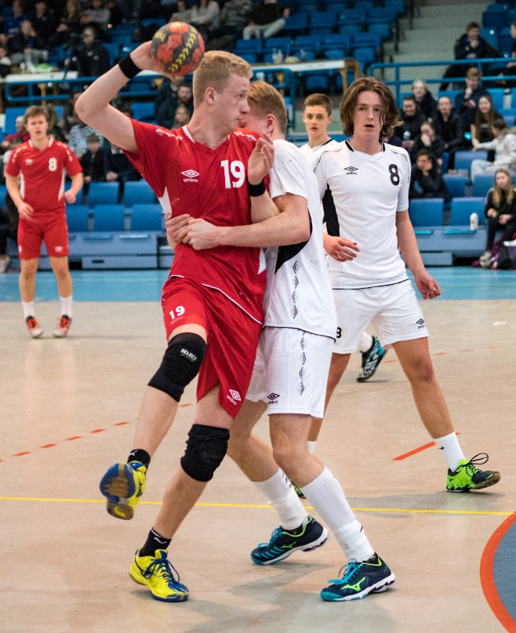
Regionen har stort fokus på fysisk trening
Regionen lager og sender ut styrketreningsprogram til 13,14, 15 og 16 åringer
Klubb besøk for 16 åringene

Slide 23
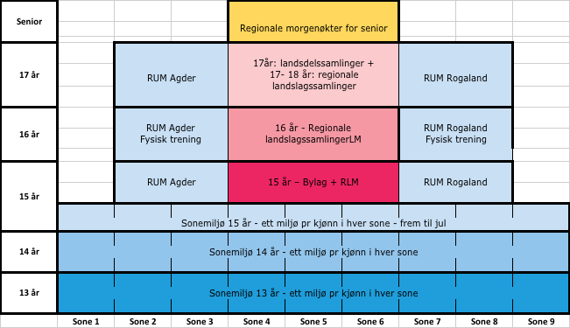
Spillerutvikling i SørVest:

Slide 24

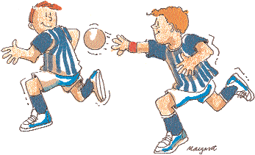
Oppstartssamlinger for jenter og gutter 13år (født 2006).
Fellessamling for jenter og gutter 14år (født 2005)
Agder:
Jenter: 11.10
Gutter: 18.10
Rogaland:
Jenter 27.9
Gutter 27.9
Agder:
Jenter: 20.9
Gutter: 20.9
Rogaland:
Jenter 20.9
Gutter 20.9
Notes:
Obligatoriske møter med alle klubbtrenerne. I klassene 6,7 og 8. Minihåndballkurs
9 og 10 åringene får invitasjon til kortbanehåndballkurs. Tema stor aktivitet.
13 åringene oppstartsamling. Alle klubber
14 åringene felles samling. Alle klubber
15 åringene i forbindelse med regional bylagsturnering (spilerutvikling og veien videre)
16 åringene fysisk trening Ulike tema hvert år.

Slide 25
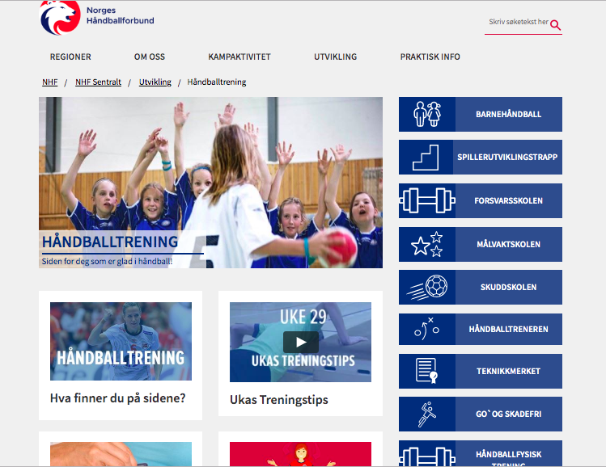
Notes:
Bytt ut siden med den nye og fokuser på hovedtemaene.

Slide 26
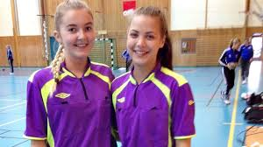
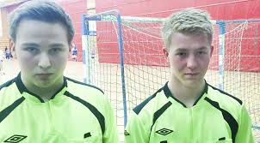
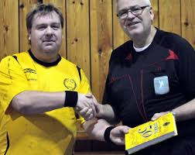
Satsing på dommerarbeid
Administrasjon:
Deler av en klubbhus stilling er dedikert til dommerutviklingsarbeid.
Utviklingstiltak i samarbeid med vår dommerutviklere i sone og leder for utviklings gruppene.
Notes:
Dommer arbeid
Det gjøres utrolig mye bra arbeid i klubber på dommer arbeid. Noen klubber henger litt igjen, men håper at vi kan hjelpe de
I neste sesong, der vi organiserer oss litt annerledes. Det blir dommeransvarlig i hver sone.
Barnekamp leder kurs ser ut til å være en stor suksess og vi forsetter med de.
Pass på at dommerne blir tatt vare på. At dere som klubb har en kampansvarlig med fri rolle til å støtte opp dommere på kamper.

Slide 27
Dommer utvikling
KLUBB Dommere gr 4
KLUBBEN
Dommer kontakt/ og dommer utvikler
GRUPPE 3
STYRES AV DOMMERUTVIKLER i SONE
GRUPPER BLIR SATT SAMMEN
(fra dommere som dømmer 14år +)
Dommer utvikler:
Ansvar:
Kamptildeling, Observasjon
Dommermøter, Dommerkontakt
Kontakt med gr. 2
GRUPPE 2
STYRES AV DOMMERUTVIKLER
en i Agder og en i Rogaland
Dommer utvikler:
Ansvar:
Kamptildeling, Observasjon
Dommermøter, Dommerkontakt
Kontakt med gr. 1
Dommer utvikler
Regions basert
Ansvar:
Kamp tildeling
Observasjon
Samlinger (Bring/Lerøy)
Samlinger sone ledere
Ansvar for å løfte til trainee
Gruppe 1 region
Dommerutvikler
Notes:
Her har vi oversikt over Dommerutviklings trapp.
Med ansvars forhold til dommer utvikling.
Klubbdommer (dommer 3 gruppen) ligger under dommerkontakt i klubb. Dommerkontakten tar med seg de ressurs personene han trenger.
Gruppe 2 her kommer Dommerutvikler i sonene inn. De tar over dommere fra dommerkontakt, og utdanner de videre.
Gruppe 1 det er gruppen som er høyeste rangert i regionene. Denne gruppen er det Glenn Grøsfjeld som styrer.
Vi har satt sammen er resurs gruppe som har som hovedansvar for utvikling i alle grupper.
Med her er Arne Kristiansen, Ivar Hagen, Steinar Fjelde, Sindre Bjørheim og Glenn Grøsfjeld

Slide 28
Det å være dommer Sunniva (15) skrev debattinnlegg om idrettsglede: Jeg trodde ikke det kom til å bli så mange reaksjoner Hinna- jenta Sunniva Skartveit (15) skrev et debattinnlegg til Aftenpostens debattsider Si ;D. Mange har lest og delt innlegget. Jeg har en enorm lidenskap for håndball. Men for noen dager siden fant jeg ut at det kanskje ikke er selve håndballspillet som engasjerer meg mest, men gleden det gir. Den oppdagelsen fikk jeg da jeg dømte HU-kamper – kamper for funksjons- og utviklingshemmede. Hvem blir vel ikke engasjert av å se Norges gulljenter i aksjon? Vel, å være dommer for HU-kampene er tusen ganger mer engasjerende! Aldri før har jeg opplevd slik idrettsglede, lidenskap og lagånd. Ingen gule kort Arrangøren av turneringen sa følgende: «Ingen andre steder opplever du hundre prosent Fair Play, i tillegg til idrettsglede.» Og det hadde hun jammen rett i. Det var så givende å være med og se på alle lagene som heiet på hverandre.

Slide 29
Klubbhuset - dommermodul
Ny modul - dommerarbeid i klubb
Sikre god organisering av «dommerlaget»
Organisering
Rekruttering
Utvikling
Notes:
Helt ny dommermodul på vei for å bidra til å sikre tilførsel/oppfølging av unge dommere
Ønsker at klubbene organiserer dommerlaget etter samme lest som spillende lag med Dommerkontakt (oppmann) og Dommerutvikler (trener)
Organisering: årshjul – påmelding – møter/sosiale aktiviteter - kontrakter – drakter/utstyr – oppsett/forfall
Rekruttering: Barnekampledere – dommer 1 – dommerutviklere (trenere)
Utvikling: dommerkurs – utviklingsgrupper – veiledning - turneringer

Slide 30

Rekruttering
MÅL: Alle klubber skal ha en rekrutteringsplan
Stort fokusområde i region SørVest
Det gjøres mye bra i klubbene
Egen modul i Klubbhuset
Vi har laget en Rekrutteringsplan ut i fra
bidrag fra Klubbene
KICKOFF, Prøvetrening,
Håndballens dag,
Aktivitetsdag i skolen
Ny modul gjennomføres i høst
Notes:
Ta kontakt med oss dersom dere ønsker hjelp med tips til rekrutteringsarbeidet.
Klubbhuset

Slide 31
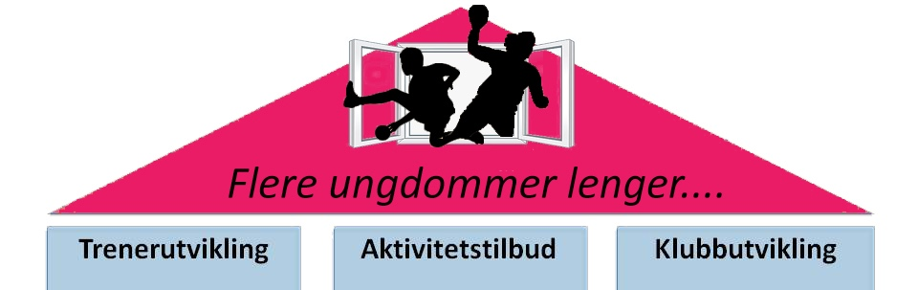
KLUBBHUSET
8 av 10 ungdomsspillere slutter med håndball i ungdomsårene.
Klubbhuset ønsker å påvirke faktorer som bidrar til at flere ungdommer spiller håndball lengre
målet er 10% flere ungdommer
Klubbhuset tilbyr blant annet klubbutviklingsmodulene
Klubbdrift, (eks: årshjul, klubbhåndbok, roller og funksjoner på styrenivå)
Frivillighet (eks: hvordan få med flere spillere og foreldre)
Sportslig ledelse (eks: trenerforum, rekrutteringsplan)
Notes:
Skisse fra Klubbhuset som viser frafallet i klubbhusklubber kontra andre klubber.
Klubbutviklingsmodulene tar tak i viktige tema, slik som:
hvem er vi/ønsker vi å være som klubb? årshjul, klubbhåndbok, roller og funksjoner på styre- og lagsnivå, arbeidsbeskrivelser, hvem gjør hva?
frivillighet – hvordan få med flere spillere og foreldre, hvordan skape gode arenaer for spillere, foreldre og trenere til å møtes, kommunikasjon, forventningsavklaring
sportslig ledelse, årshjul sport, trenerforum, rekrutteringsplan, hva kjennetegner gode lagsmiljø?

Slide 32
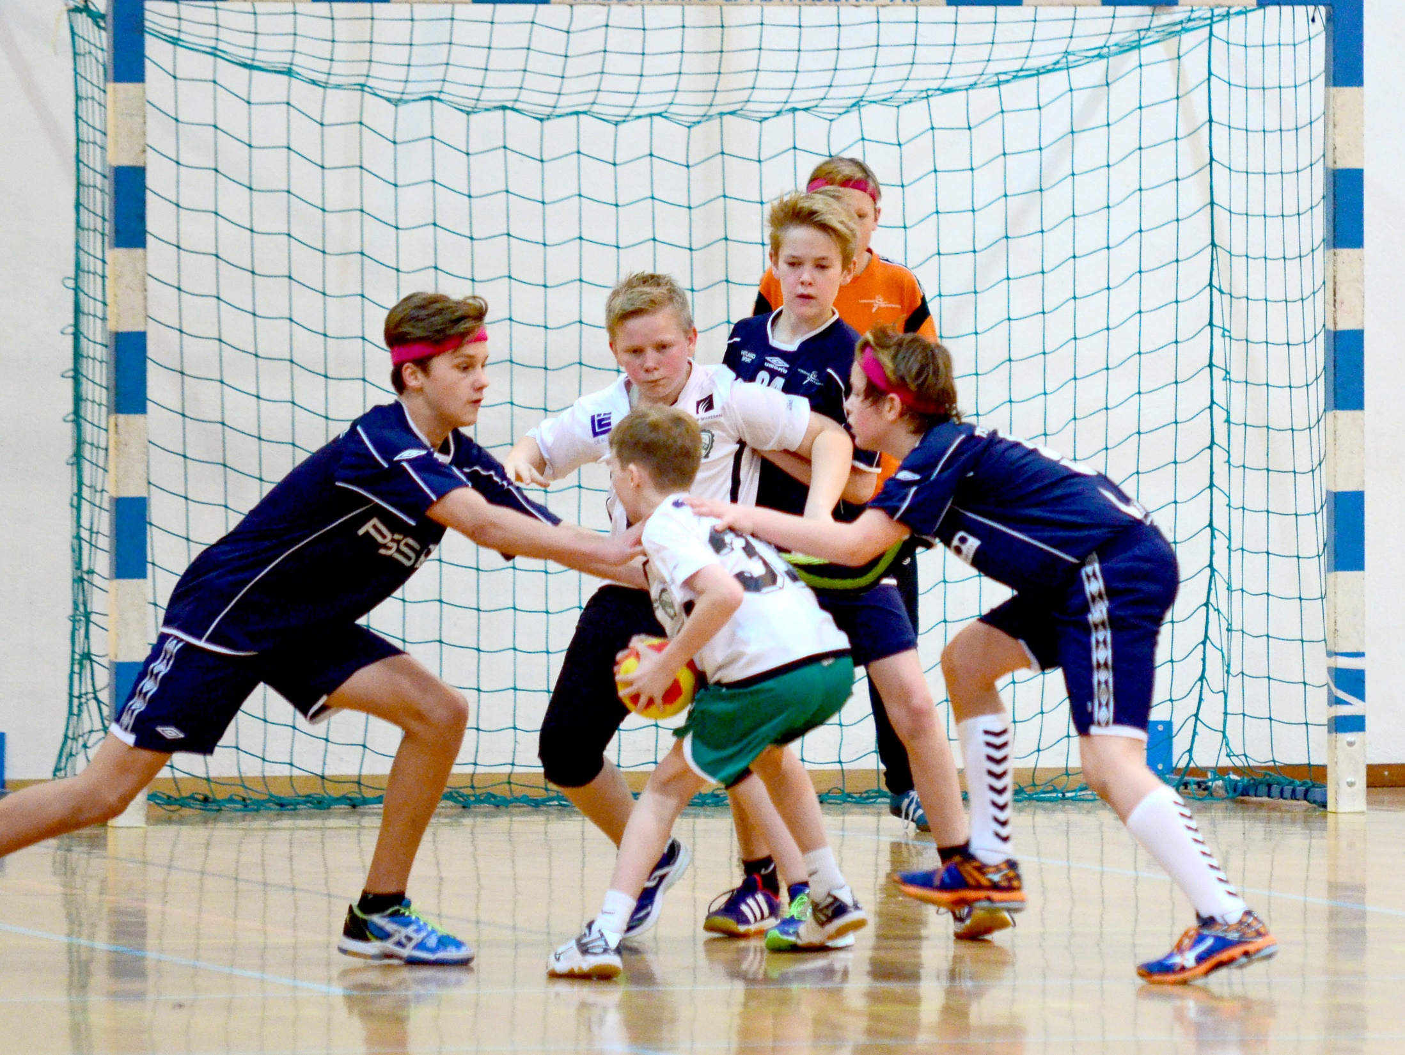
Bli med i Klubbhuset!
NHF Region SørVest har ressurser til å følge opp klubben.
Klubbhuset er gratis.
Vi har fått mange gode tilbakemeldinger om innholdet i Klubbhuset. Vi vil ha med alle klubbene
Klubbene opplever å bli mer bevisst på hva de skal ha fokus på. Det bidrar til utvikling, noe som er positivt for alle som på en eller annen måte er involvert i klubben.
Dere som klubb og vi som region kommer tettere på hverandre.
Notes:
TRENERUTVIKLING
Prosjektet har valgt å fokusere tungt på viktigheten av trenerne og deres kompetanse. Både rent faglig håndballtekniske, men kanskje vel så viktig er det å bevisstgjøre, motivere og engasjere trenere for ungdomslag (og alle andre trenere egentlig) på hvor viktig deres rolle er overfor utøverne.
Alle spillere fortjener å oppleve mestring og utvikling. Alle økter skal oppleves som morsomme og utfordrende. Og alle fortjener et godt miljø hvor man føler seg velkommen og ivaretatt.
KLUBBUTVIKLING
Klubbene er eier og premissgiver for hvordan kvaliteten på aktiviteten til spilleren oppleves. Klubbhuset har som mål å styrke klubbenes organisering, kommunikasjon, styring av det sportslige arbeidet. Økt frivillighet og synliggjøring av ungdommens behov vil og stå sentralt.
På klubbhusets web-side vil kunne finne veiledninger, maler og annet som kan være nyttig for klubbens styre og tillitsvalgte.
Vi har bygd opp et nytt sett med tilbud til våre klubber. Her er målet å kunne bidra med kompetanse og enkle råd for en bedre hverdag. Alt med intensjon om å styrke tilbudet til deres medlemmer. Dette skal ikke være like tidskrevende som ordinær klubbutvikling slik mange kjenner det. Klubbhusets mål er å gjøre det overkommelig og givende å utvikle egen klubb.
I samråd med regionen analyserer man hva og hvor skoen trykker, før man sammen tar enkle grep for å utvikle seg i en positiv retning.
AKTIVITETSTILBUDET
Hva kan vi gjøre utover det vi allerede gjør i dag? Kan vi bidra til at treningene blir morsommere? Hva med å trene på tvers av lag, kjønn og klubber?
Klarer vi å utnytte andre områder/arenaer i en presset hallsituasjon?
Har deres klubb en klar strategi på hvordan man skal sikre at alle har et tilbud, på det nivået man ønsker? Er vi avhengig av å samarbeid med naboklubber? Og hvordan gjør vi det best mulig?
Under aktivitetstilbudet ønsker å utvikle en stor bank med tips og ideer for å videreutvikle tilbudet til utøverne. Samtidig som vi i regionen skal være gode samarbeidspartnere når dere trenger det.
Med området aktivitetstilbudet ønsker vi å utvikle og forme det tilbudet som møter ungdommen mest mulig på deres premisser og gjøre tilbudet best mulig.

Slide 33
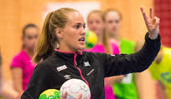
Trenerutvikling i SørVest
MELD DERE PÅ KURS
Kurskatalog
Hjemmesiden vår har masse nyttige tips til trening
NB! Bruk siden Håndballtrening!
Håndballtrening
Her ligger masse treningstips:
Barnehåndball
Målvaktsskolen
Skuddskolen
Forsvarsskolen (kommer)
Masse mer ☺
Trenermentorordningen i klubbhuset er trenerutvikling

Slide 34

Kurstilbud
Gode treninger skaper stor aktivitet i klubb og i lagene.
Meld klubbens trenere på kurs. (billigere med mange på kurs, betaler for max 5 pr modul)
Gir økt kompetanse
Gir økt motivasjon for trenere og da også spillerne
Fører ofte til økt rekruttering
Vær i forkant av lisensiering
Må være Trener 2 for å være lagleder A i Lerøyserien og fra 2. divisjon
Kurskatalogen kan lastes ned på vår hjemmeside under Utvikling.
Notes:
Bytt ut med ny katalog

Slide 35
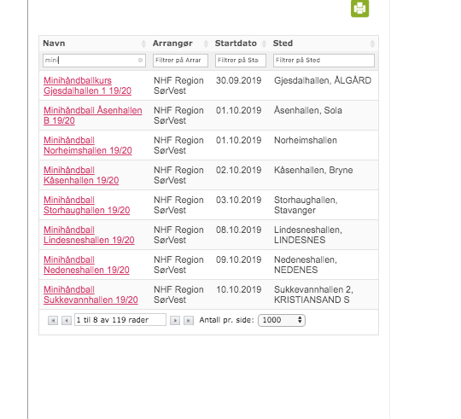
Barnehåndballkurs:
Minihåndballkurs/barnehåndballseminar i alle soner i September og oktober
Trener 1 Barnehåndball modul 1-4 er for alle. Meld på.
:
s:
Notes:
Informasjon om minihåndballkurs/barnehåndballseminar er sendt til alle klubber
Det er viktig å utvikle seg som trener.
Utdannelse og kompetanseheving er med på å gjøre deg til en bedre trener.
At du selv har spilt håndball på Toppnivå gjør deg ikke automatisk til en god og pedagogisk trener.
Oversikten viser barnehåndballkurs for den kommende perioden. MELD deg på via minidrett.no
Impulskurs 3 timer – for trener inntil 12 år
Trener 1 barnehåndball modul 1-4 for alle

Slide 36
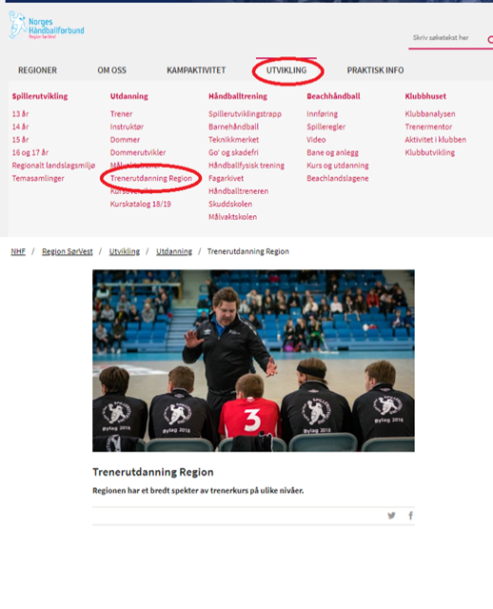
Hvor finner jeg kursene?
Utvikling –Trenerutdanning Region - Kursoversikt

Slide 37
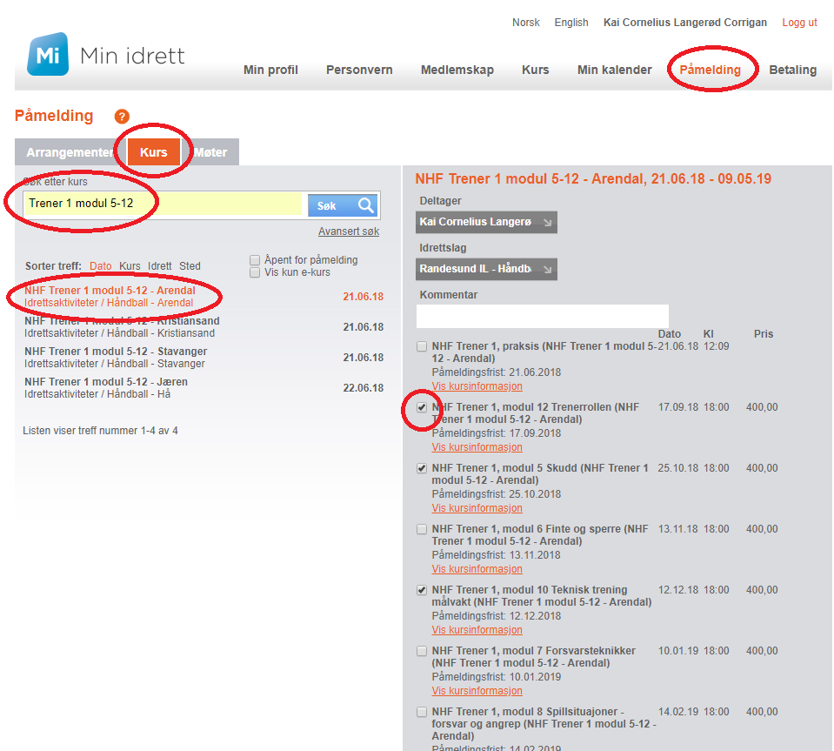
Hvor melder jeg meg på kurs?
Notes:
Meld deg på kurs gjennom minidrett (minidrett.nif.no)
Når dere er logget på trykk dere inn på «påmelding» øverst til høyre på siden. (NB! IKKE kurs i øverste linje!)
Velg så «kurs», (glemmer du det finner du ingenting)
Skriv f.eks «Trener 1 modul (5-15 eller 1-4) » i søkefeltet øverst.
Skriv så lite som mulig i søkefeltet da den fungere motsatt av google. Jo mer du legger inn jo mindre finner den.
Får dere ikke logget dere på https://minidrett.nif.no/ så ta kontakt. Det er en side dere uansett må bruke som trenere. F.eks gjennom omberamming av kamper mm.

Slide 38
Hvor melder jeg meg på kurs?
Logg deg på https://minidrett.nif.no/.
Gå så til hjemmesiden vår for kurs.
På den siden er en tabell med alle kurs for sesongen. Hvert kurs har en direkte link til påmelding på minidrett.
Trykk deg inn på ønsket kurs, du kommer da direkte inn på påmeldingen på minidrett (dersom du logget deg på først).
Dersom man ikke har en bruker må man opprette en. Følg veiledningen på minidrett.
Trenerutdanning Region:
https://www.handball.no/regioner/region-sorvest/utvikling/trenerutvikling/regionens-utdanningstilbud/

Slide 39
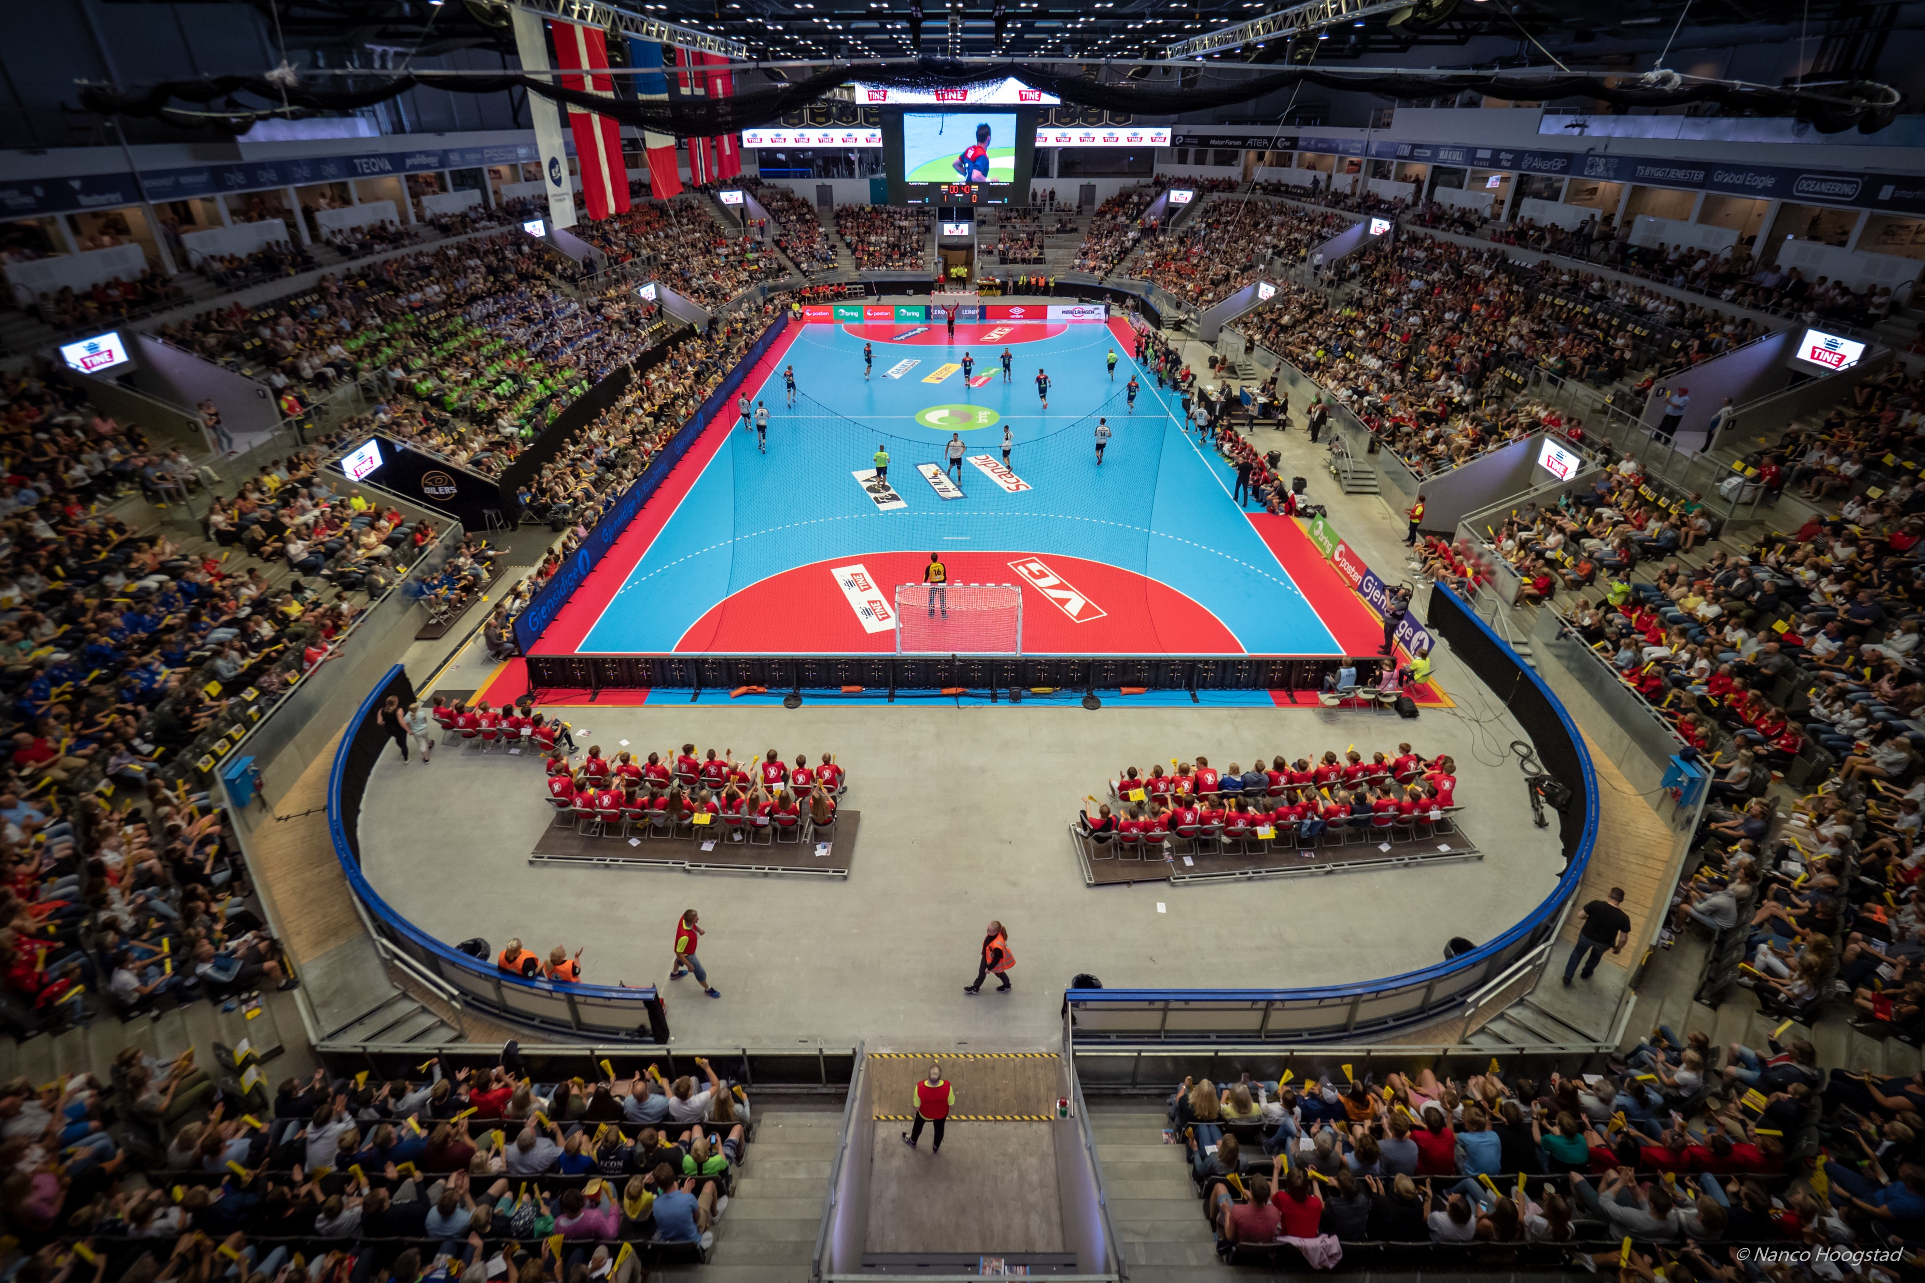



Håndballjentene til DNB Arena
Håndballjentene spiller Intersport Cup i DNB Arena i perioden 26.-29. september 2019. Jentene spiller mot Argentina, Brasil og Japan.

Slide 40

Markedsføringskanaler
Sosiale medier
Hjemmesiden -> www.handball.no -> Region SørVest
Facebook -> Håndball i sørvest
Følg oss! Det blir lagt ut nyttig informasjon på disse kanalene daglig.

Slide 41
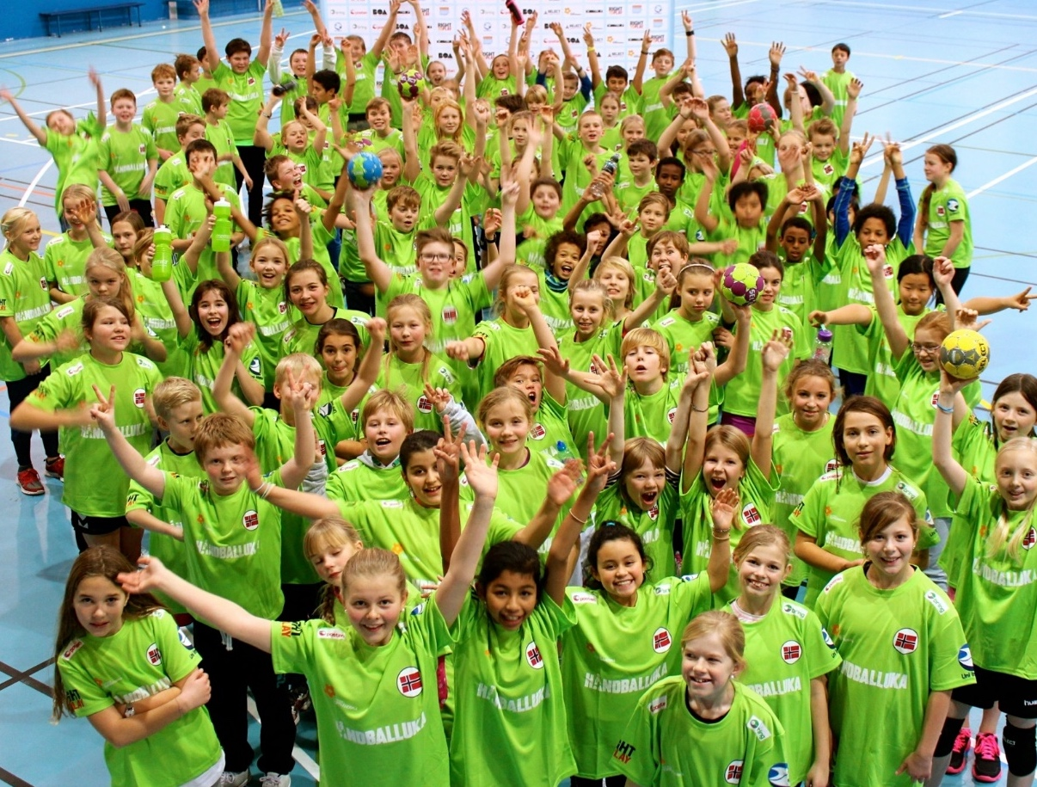
Takk for at du stiller opp!
Din innsats er viktig!
Notes:
Blir igjen litt for spørsmål.

